Slide 1

Je compose pour vous avec ma douce et fidèle amie
Découvrez les adorables photos
d’animaux enceintes N° 1
par Lande

Slide 2
Je compose pour vous avec ma douce et fidèle amie
C’est toujours adorable de voir une femme enceinte, mais ça l’est encore plus quand ce sont des animaux. Chaque animal est enceinte à sa façon et la durée de grossesse peut varier selon les bêtes. Par exemple une girafe va porter son bébé pendant près de 15 mois, un éléphant environ 22 mois, et une vache environ 9 mois comme chez les humains. Et comme vous le savez, certains animaux accouchent comme la chienne, et d’autres pondent des oeufs comme la tortue. Je pense que vous n’avez jamais vu certains animaux enceintes, alors découvrez en photos ce merveilleux moment.

Slide 3
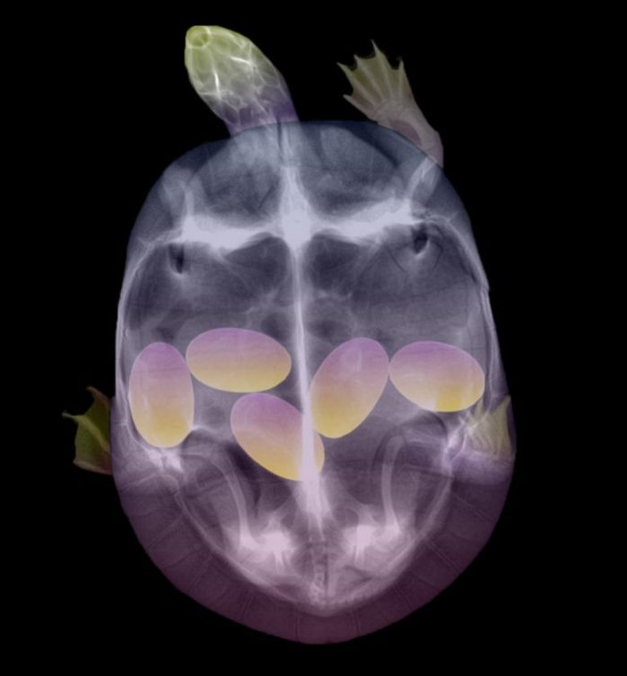
Je compose pour vous avec ma douce et fidèle amie

Slide 4
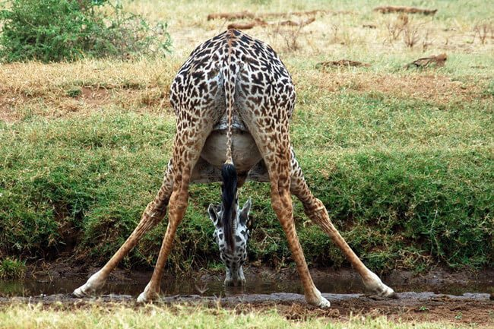
Je compose pour vous avec ma douce et fidèle amie

Slide 5
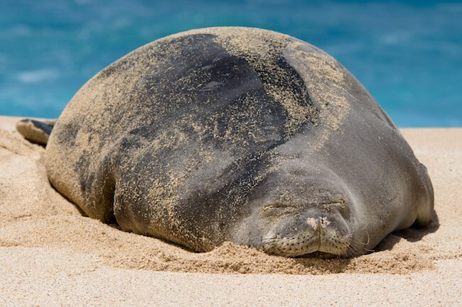
Je compose pour vous avec ma douce et fidèle amie

Slide 6
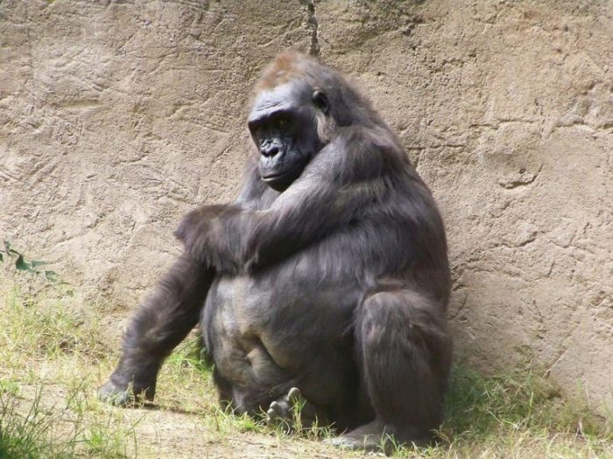
Je compose pour vous avec ma douce et fidèle amie

Slide 7
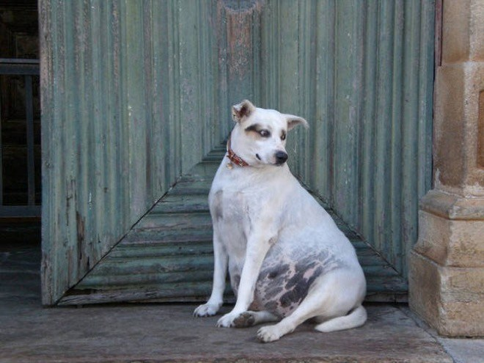
Je compose pour vous avec ma douce et fidèle amie

Slide 8
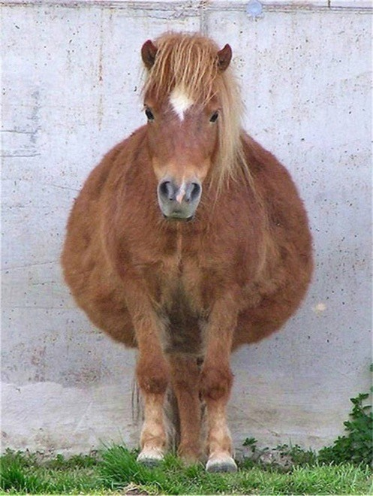
Je compose pour vous avec ma douce et fidèle amie

Slide 9
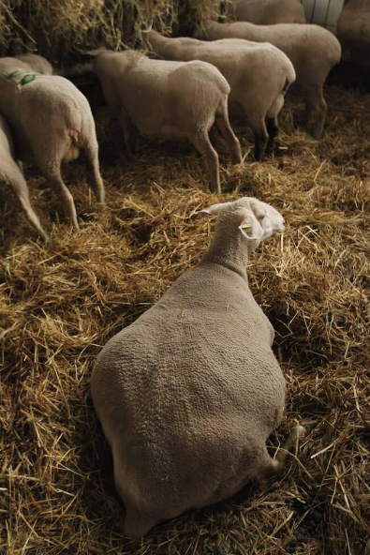
Je compose pour vous avec ma douce et fidèle amie

Slide 10
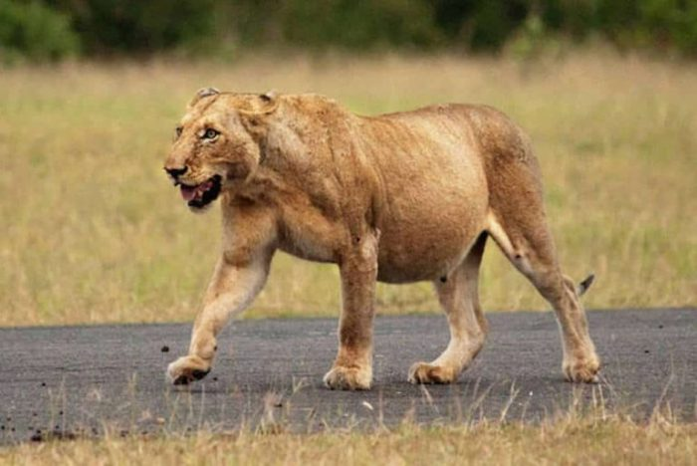
Je compose pour vous avec ma douce et fidèle amie

Slide 11
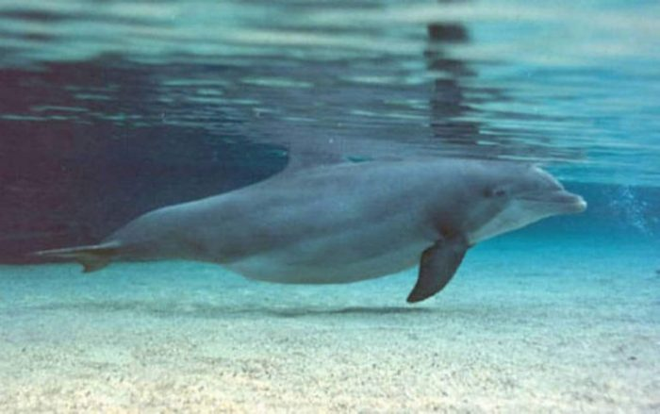
Je compose pour vous avec ma douce et fidèle amie

Slide 12
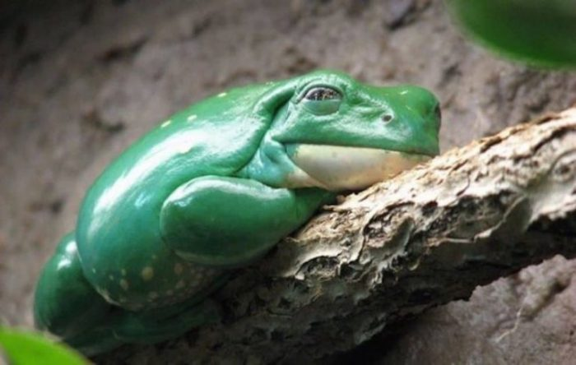
Je compose pour vous avec ma douce et fidèle amie

Slide 13
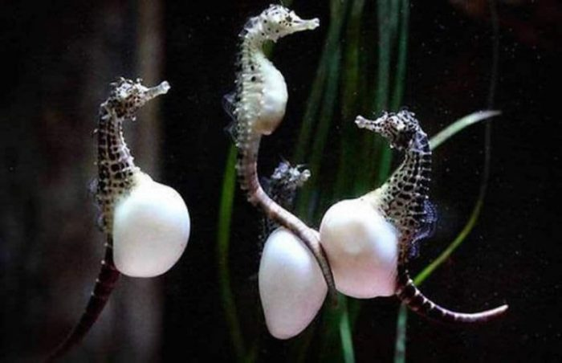
Je compose pour vous avec ma douce et fidèle amie

Slide 14
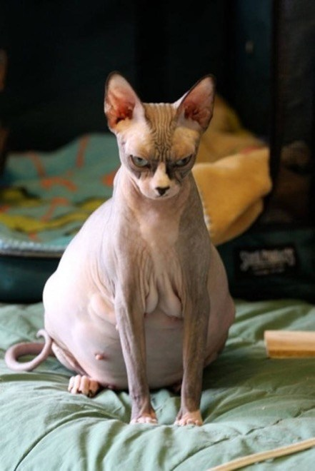
Je compose pour vous avec ma douce et fidèle amie

Slide 15
Je compose pour vous avec ma douce et fidèle amie
Découvrez les adorables photos
d’animaux enceintes N° 1
par Lande

